Slide 1
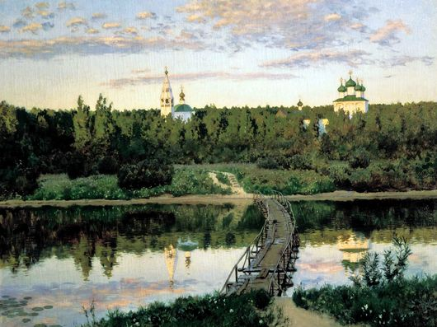

Slide 2
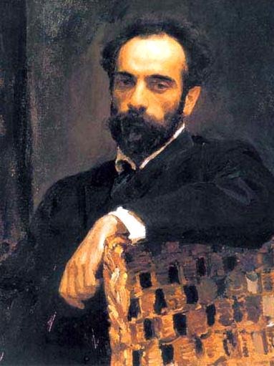
Исаак Ильич Левитан. (1860-1900)
Мастер пейзажа.
С природой одною он жизнью дышал:
Ручья разумел лепетанье,
И говор древесных листов понимал,
И чувствовал трав прозябанье.

Slide 3
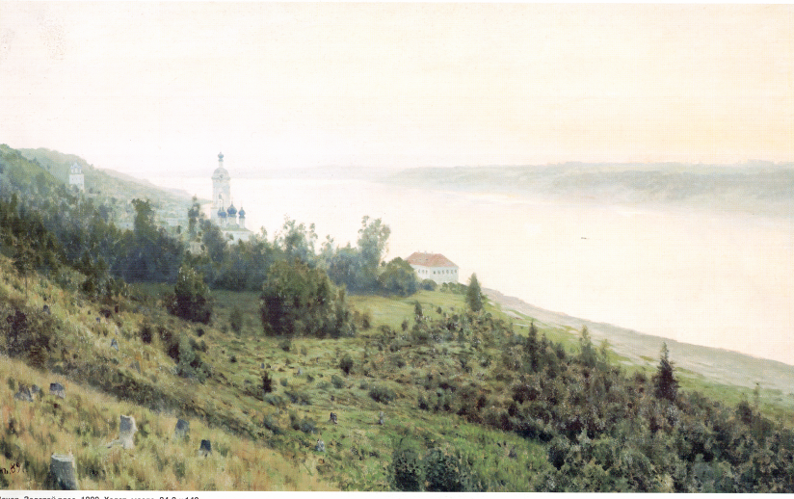
Вечер. Золотой плёс.

Slide 4
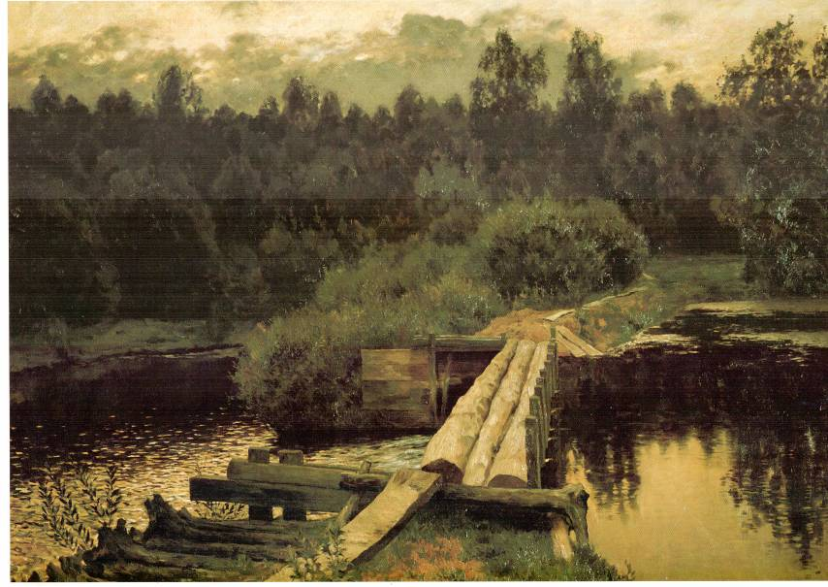
У омута.

Slide 5
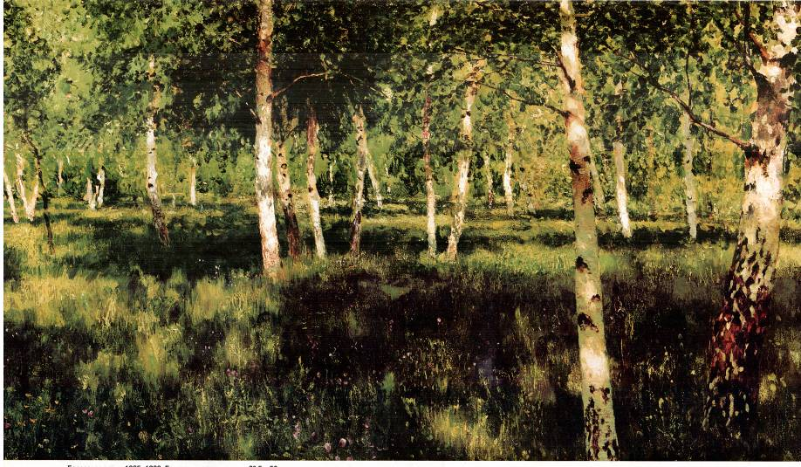
Берёзовая роща.

Slide 6
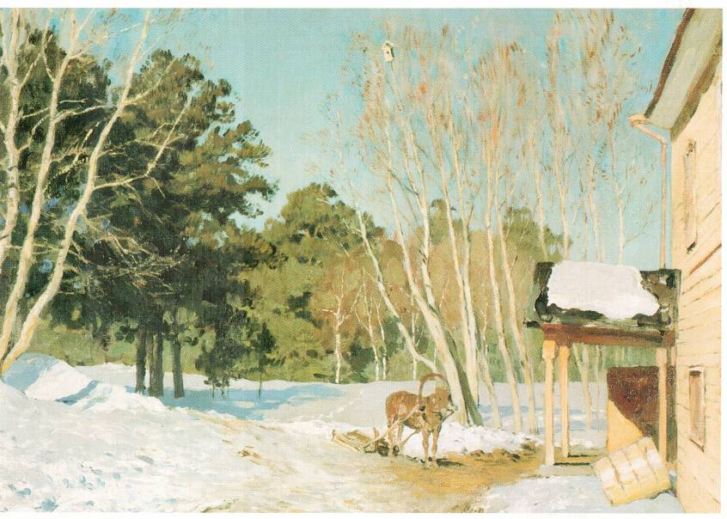
Март.

Slide 7
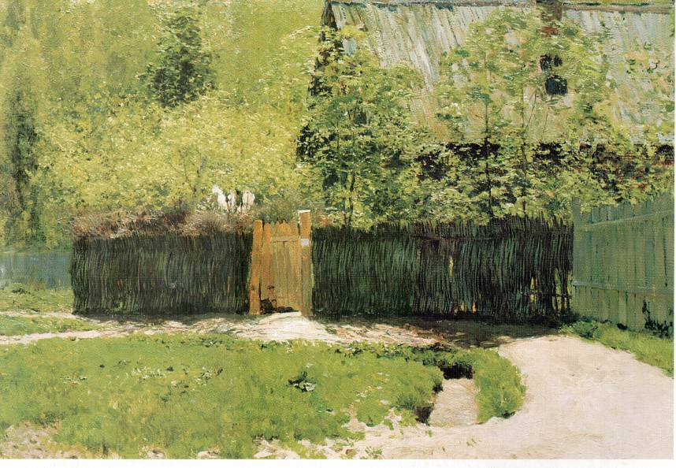
Первая зелень.

Slide 8
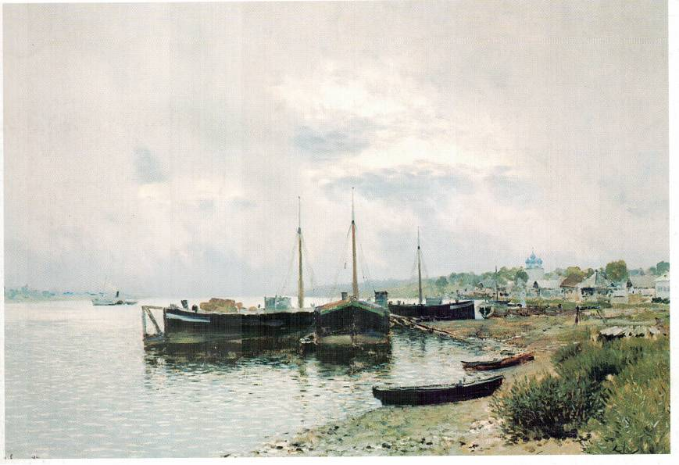
После дождя. Плёс.

Slide 9
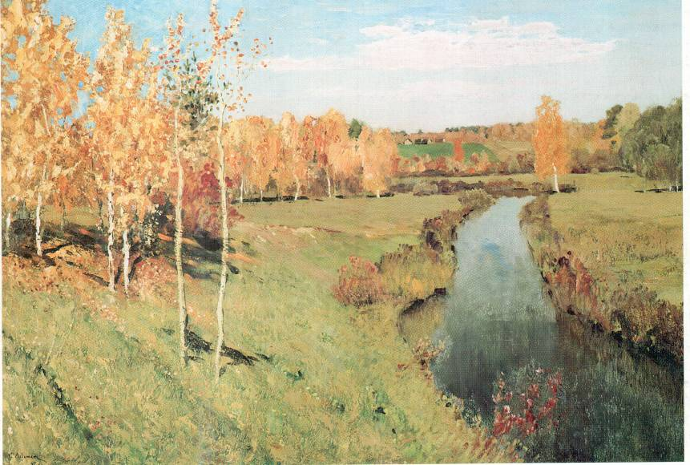
Золотая осень.

Slide 10
Тема урока:
Сочинение описание картины Исаака Левитана «Тихая обитель»

Slide 12
Как ты думаешь, почему художник назвал картину «ТИХАЯ обитель»?
Видно ли по этой работе, что природа Плёса произвела на художника сильное впечатление?
Почувствуйте тишину и покой, разлитые в пейзаже.
Безветренная погода, спокойная гладь воды, в которой отражаются храмы монастыря и розовые предзакатные облака, – видно, что художник любуется этим местом волжской природы.

Slide 13
Что делает этот пейзаж необыкновенно красивым, праздничным?
Контрастные по цвету изображения берега и неба;
отражение в воде церкви и облаков придает пейзажу равновесие и праздничную торжественность.
красочная насыщенность: золотистые, голубые, розовые и сиреневые краски неба; зеленовато-багряный лес, белозолотые храмы...

Slide 14
Какие детали картины подтверждают, что в этом сказочно прекрасном месте живут обыкновенные люди?
Деревянные мостки, переброшенные с одного берега на другой. Можно мысленно пройти по мосткам, ощущая легкое покачивание мостика и скрип досок под ногами. Видно, что мостки старые, с заплатами.
Видна тропинка к мостику, ступеньки и тропка на другой стороне реки, которые ведут к монастырю.

Slide 15
Здесь мало увидеть, здесь нужно всмотреться,
Чтоб ясной любовью наполнилось сердце.
Здесь мало услышать, здесь вслушаться нужно.
Чтоб в душу созвучья нахлынули дружно, …
Н. Рыленков.

Slide 16
ПАМЯТКА
Как писать сочинение
Определи, о чем ты будешь писать (тему).
Определи, с какой целью ты будешь об этом рассказывать (главную мысль).
Наметь, какие части будут в сочинении (план текста).
Определи, о чем нужно сказать подробнее.
Подбери слова и выражения, которые помогут точно и выразительно раскрыть тему и главную мысль текста.
Напиши первый вариант текста.
Проверь сочинение. Исправь ошибки и недочеты.
Перепиши текст.

Slide 17
ПЛАН
1. Вводная часть.
2. Основная часть.
3. Заключение.

Slide 18
1. Вводная часть
Передо мной…
На ней изображено…

Slide 19
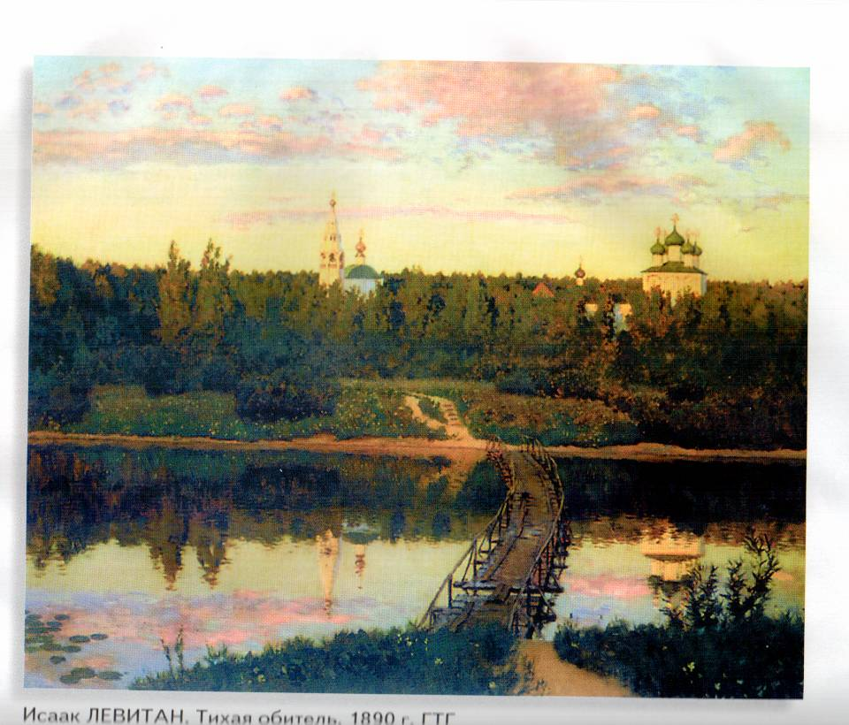
2. Описание картины
Небо (предзакатное, желто-зелёное, голубое)
Облака (кучевые, розово-сиреневые, отражаются в воде)

Slide 20
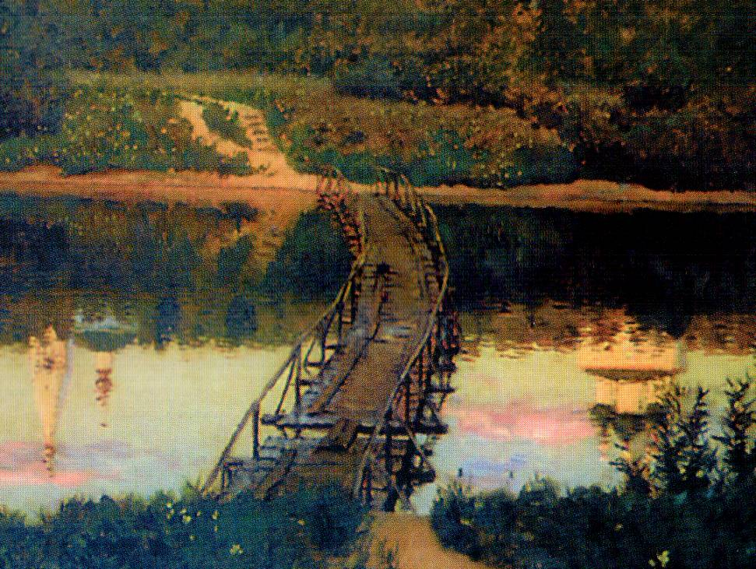
2. Описание картины
Река (спокойная, тихая, прозрачная, зеркальная гладь)
Мостик (деревянный, старый, скрипучий, изогнутый, с заплатками)
Тропинка (узкая, луговая, ступеньки вверх)

Slide 21
2. Описание картины
Лес (деревья, кусты, смотрят в воду, зеленые, золотисто-багряные)
Монастырь (бело-золотые храмы, спокойствие, величие, отражаются в реке, как в зеркале)

Slide 22
3. Мое отношение к картине
Понравилась…
Произвела впечатление…
Вызывает чувство…
Любуешься…

Slide 23
Запомни
И с аа к Ле в и тан
к а ртина
п е йза ж
из о бр а жение
к о лебл ет ся
бр е вен ча тый, д е р е вя нн ый
о тр а жается
м о н а стырь, храм, к о л о кольня
куп о ла

Slide 24
Домашнее задание:
Составить и написать описание по картине.

Slide 25

Спасибо за работу!

